Slide 1

06
后端代码和服务分析

Slide 2
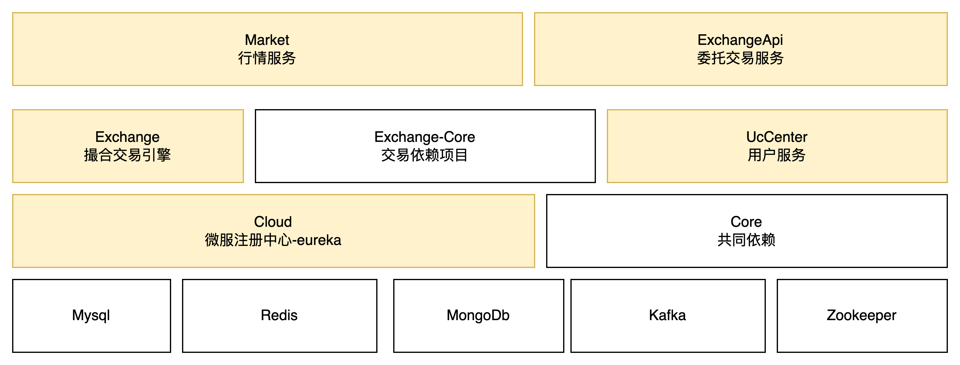
系统结构

Slide 3
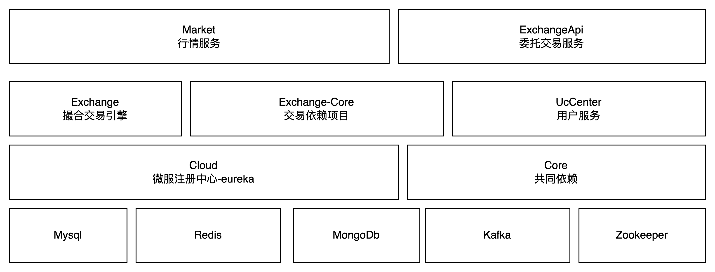
系统结构
Market 行情服务: 聚合交易价格，并提供K线服务给前端
ExchangeApi 委托交易服务: 交易请求入口
Exchange 撮合引擎服务：交易核心逻辑
UcCenter 用户信息服务：用户个人信息和注册信息
Cloud 微服务注册：服务注册中心

Slide 4
服务分析
Frontend Service
登陆注册
价格/币种/K线
UcCenterApi
ExchangeApi
Exchange
Market
LoginController
ExchangeOrderController
CoinTraderFactory
MarketController
uc/login
exchange/order/add
CoinTrader
market/symbol
exchange/order/history
market/symbol-thumb
market/symbol-info
market/exchange-plate-mini
market/exchange-plate-full
market/latest-trade
Kafka

